Slide 1
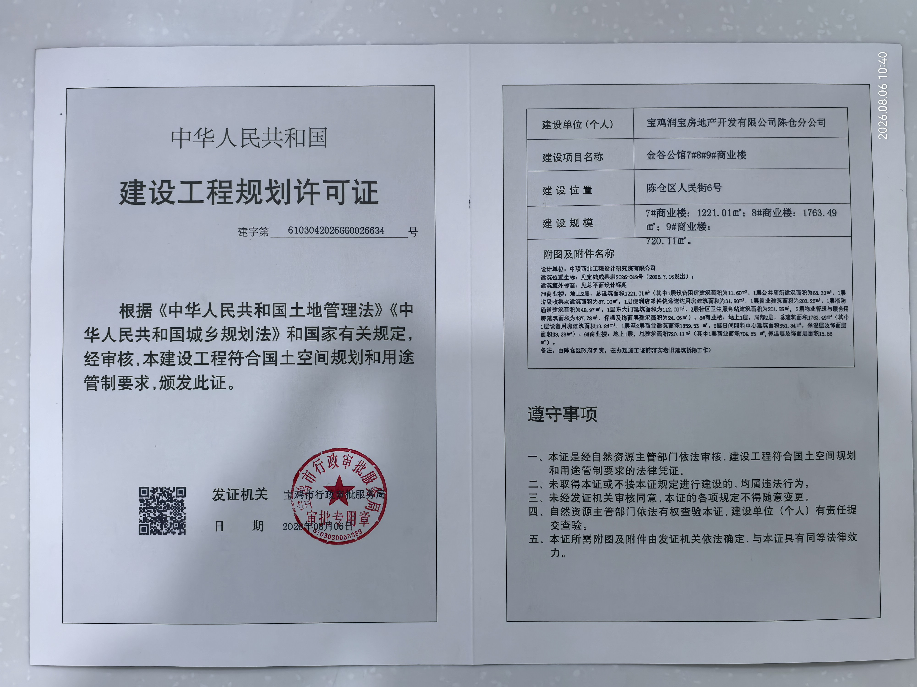
建设工程规划许可批后公布
金谷公馆7#8#9#商业楼建设工程规划许可证
建设项目名称金谷公馆7#8#9#商业楼
项目建设单位名称：宝鸡润宝房地产开发有限公司陈仓分公司
建设位置：陈仓区人民街6号
7#商业楼：1221.01㎡；8#商业楼：1763.49㎡；9#商业楼：720.11㎡。
注：本公示仅供规划管理用

